Slide 1
Simulacion
Juan Antonio Cruz Pérez

Slide 2
Introducción a la Simulación de Sistemas
La simulación de sistemas es una técnica que permite modelar y analizar el comportamiento de sistemas complejos a través de la imitación de su funcionamiento en un entorno controlado.
Su importancia radica en la capacidad para predecir el comportamiento futuro de sistemas antes de implementar cambios o tomar decisiones importantes.

Slide 3
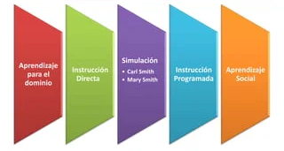
Clasificación de los Modelos de Simulación
Los modelos de simulación se pueden clasificar en continuos y discretos.
Los modelos continuos representan sistemas en los que las variables cambian de manera gradual y continua en el tiempo, como el flujo de líquidos.
Los modelos discretos representan sistemas donde los cambios ocurren de manera discreta en puntos específicos del tiempo, como en el caso de sistemas de inventario o colas de espera.

Slide 4
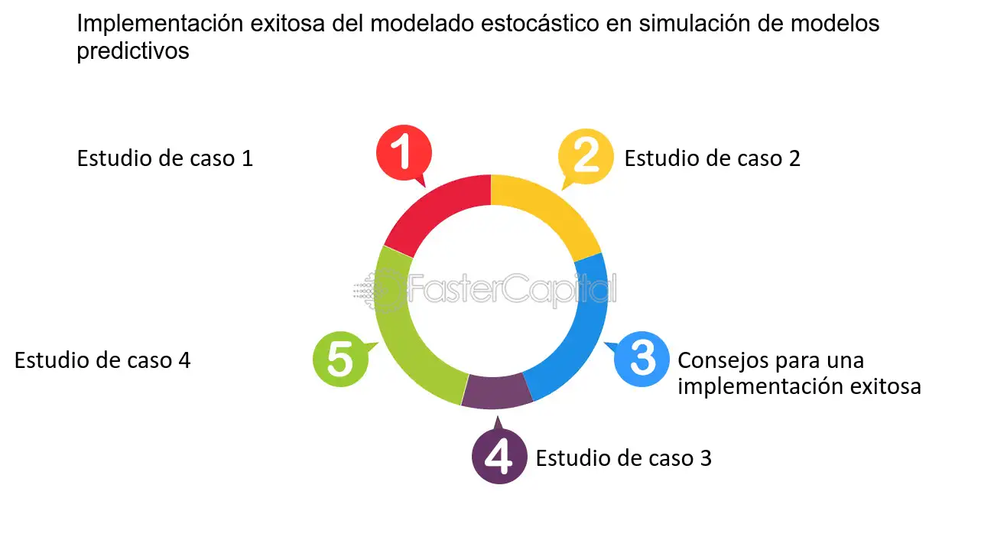
Modelos Deterministas y Estocásticos
Los modelos deterministas predicen el comportamiento futuro del sistema con certeza, ya que están completamente definidos por relaciones matemáticas y condiciones iniciales.
Los modelos estocásticos incluyen elementos aleatorios o probabilísticos en su formulación, lo que los hace más adecuados para sistemas donde la incertidumbre es un factor importante, como en las finanzas o la meteorología.

Slide 5
Secuencia de Etapas para el Desarrollo de un Modelo
Formulación del problema: Identificación de los objetivos de la simulación y de las variables clave que afectan al sistema.
Construcción del modelo: Desarrollo de un modelo conceptual y su traducción en un modelo matemático o computacional.
Verificación: Revisión y corrección de errores en la implementación del modelo.
-Validación: Evaluación de la precisión del modelo mediante comparación con datos reales o con otros modelos establecidos.
-Experimentación: Ejecución de la simulación y análisis de los resultados para obtener conclusiones relevantes.

Slide 6

Campos de Aplicación de la Simulación
La simulación de sistemas se aplica en una amplia gama de campos, incluyendo la industria manufacturera, la logística, la salud, las finanzas, la ingeniería civil, entre otros.
Ejemplos incluyen la optimización de procesos de producción, la planificación de rutas de transporte, la simulación de tratamientos médicos y la evaluación de inversiones financieras.

Slide 7
Gracias!

